Slide 1


Slide 2






تعيين تلميذ(ة) للإجابة.
توجيهات و شرح التعليمات.
عرض فيديو.
المرور بين الصفوف للمساعدة و تصحيح الإنجازات.
عمل في ثنائيات.
نهاية الشريط، المرور إلى الشريحة الموالية.

Slide 3

تنظيم حصص الأسبوع
اليوم 4 -
اليوم1 -
أنشطة اعتيادية.
قراءة : استثمار النص.
الاستماع والتحدث : الإنتاج.
تمارين كتابية: البنيات اللغوية.
أنشطة اعتيادية.
معجم،
الاستماع والتحدث.
الطلاقة.
اليوم 5 -
اليوم 2 -
أنشطة اعتيادية.
الاستماع والتحدث : إعادة الإنتاج.
قراءة: استخلاص العبرة.
تعبير كتابي.
إملاء 2/2.
أنشطة اعتيادية.
الاستماع والتحدث : عناصر الحكاية .
خط ونقل.
اليوم 6 -
اليوم 3 -
أنشطة اعتيادية الطلاقة: توليف ودعم.
توليف ودعم.
قراءة إثرائية.
أنشطة اعتيادية.
الاستماع والتحدث : البنية السردية / تقديم الوضعية التواصلية.
قراءة: استراتيجية الفهم .
إملاء ½
Révision
Lecture offerte

Slide 4





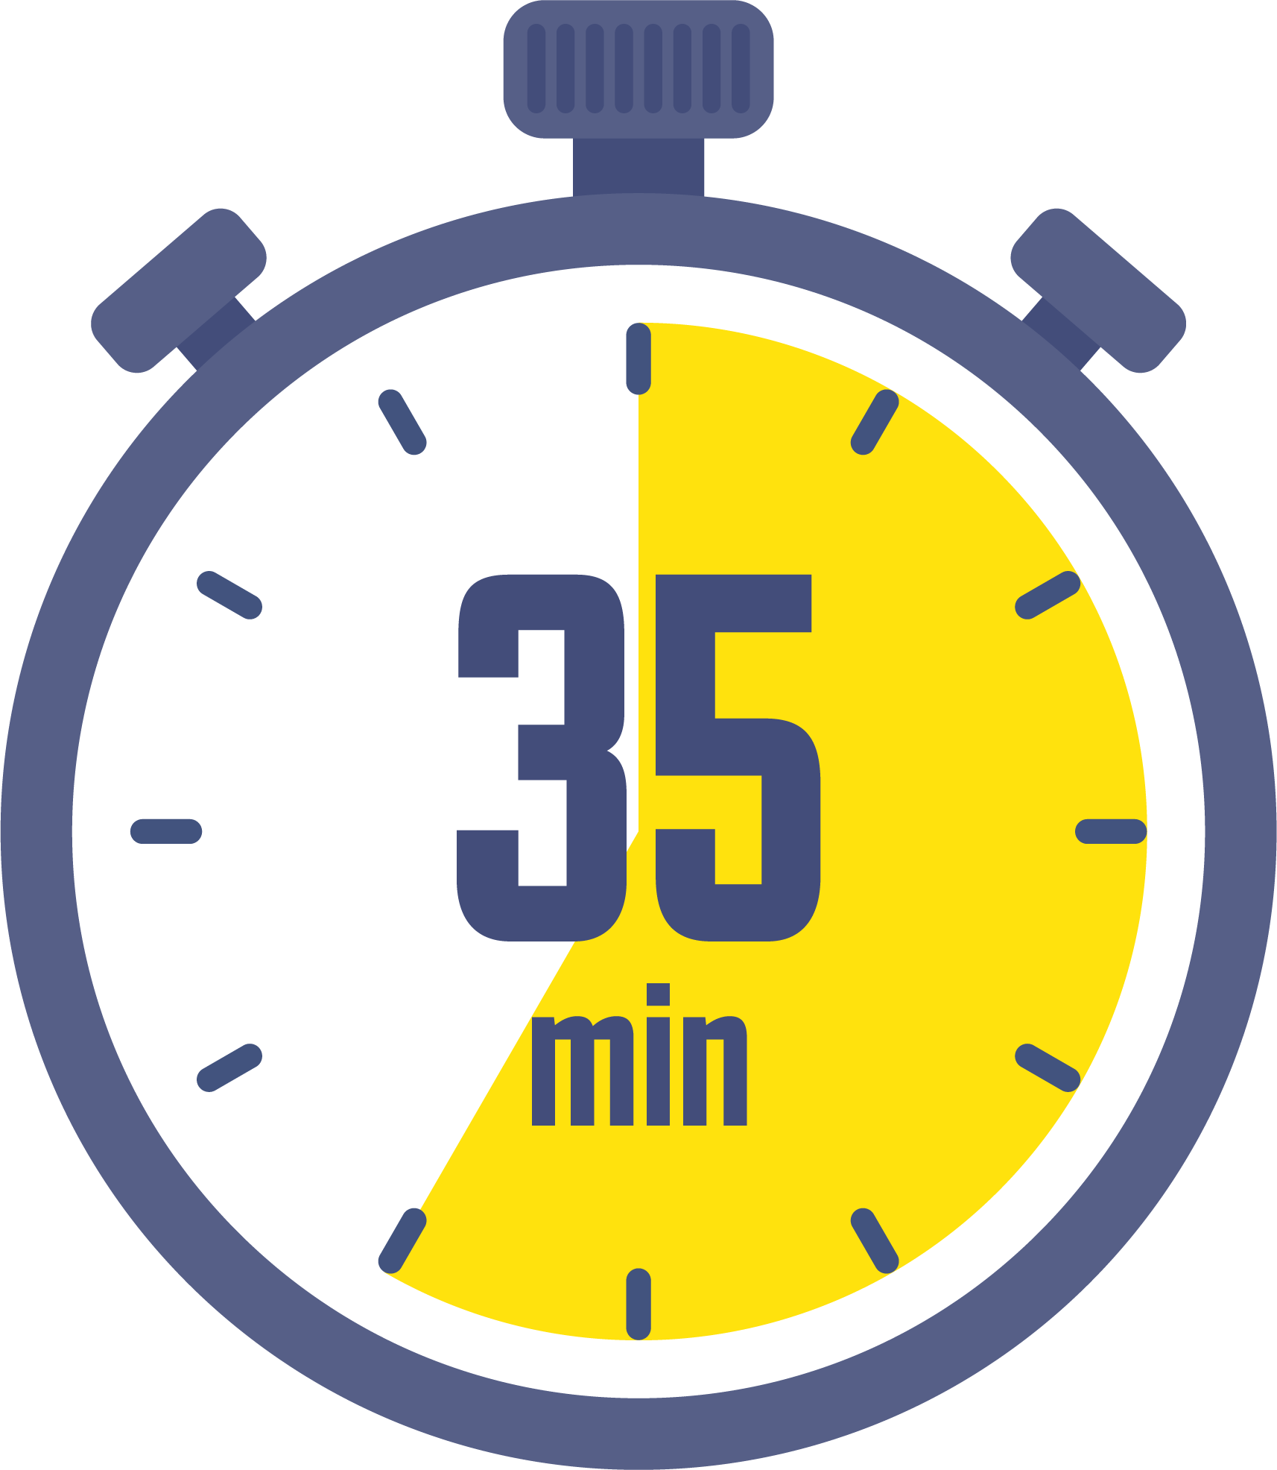



هيكلة حصة اليوم
-01 انشطة اعتيادية
تحدي الطلاقة.
إملاء.
- 02استماع وتحدث
ورشة الاستماع (العصفور كيكو): عناصر الحكاية.
- 03قراءة
تنمية الطلاقة ـــــــ استراتيجية المفردات.
خط ونقل-04
كتابة جمل ونقل جمل تتضمن الحروف التالية: ج ــــ ح ــــ خ.

Slide 5

عند نهاية الحصة
على الأقل 80 % من المتعلمين سيكونون قادرين على:
قراءة فقرات بطلاقة في حدود 30 كلمة.
تعرف عناصر الحكاية؛
تعرف واستعمال استراتيجية شبكة الكلمة لتنمية المفردات.
كتابة ونقل جملة تتضمن الحروف التالية: ج ـــ ح ـــ خ.

Slide 6

افتتاح الحصة
افتتاح الحصة
الترحيب وتدبير السلوك.
الأنشطة الاعتيادية: تحدي الطلاقة/ إملاء.

Slide 7



مرحبا بكم . سننطلق في حصة اللغة العربية.
اختــتام الحــصة
خط ونقل
قــــــــــــــــراءة
استـماع وتحدث
افتتاح الحصة

Slide 8


قبل أن نبدأ حصة اليوم سأخبركم عن شروط الحصول على نجمة التميز.
في كل حصة سيفوز ثلاثة منكم بالنجمة.
اختــتام الحــصة
خط ونقل
قــــــــــــــــراءة
استـماع وتحدث
افتتاح الحصة
أُنْصِتُ وأَنْتَبِهُ جَيِّداً للدَّرْسِ.
دونَ أَنْ أَقِفَ، أَرْفَعُ أُصْبُعي لِلْإجابَةِ.

Slide 9

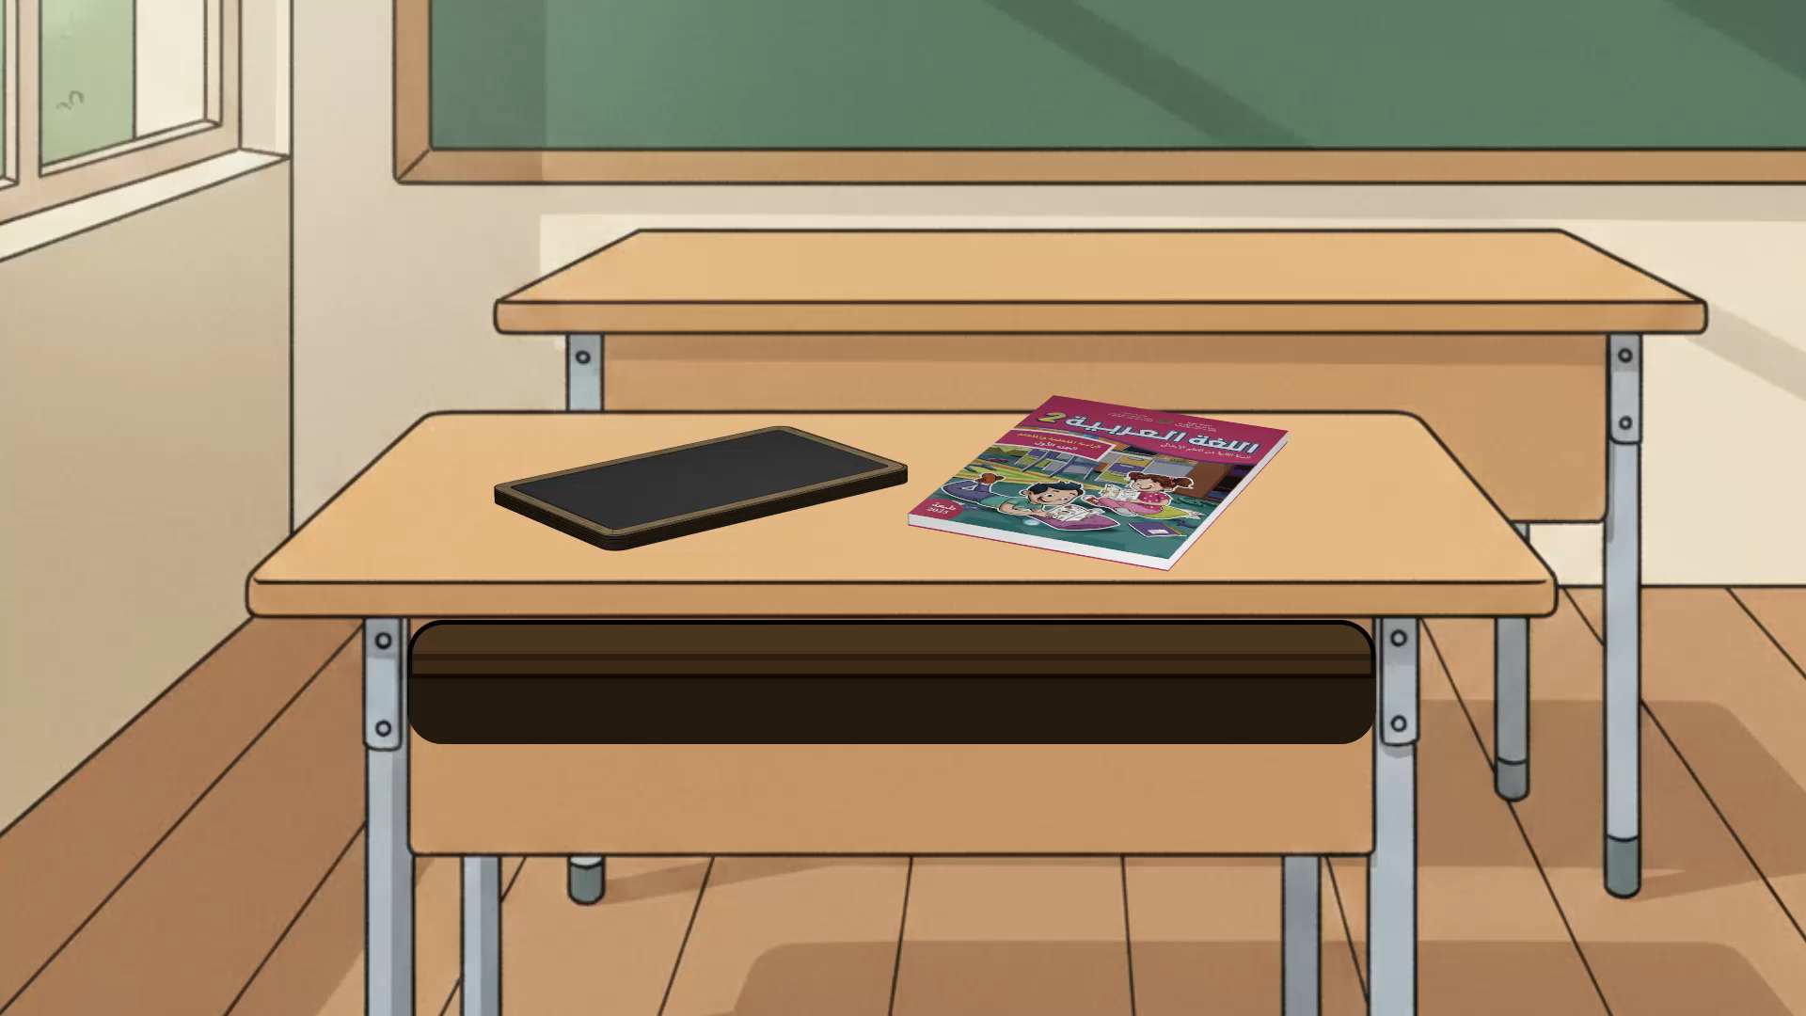
ضعوا اللوحة على الطاولة، الدفتر والمقلمة في القمطر.
اختــتام الحــصة
خط ونقل
قــــــــــــــــراءة
استـماع وتحدث
افتتاح الحصة

Slide 10
انتبهوا جيدا كيف سأقرأ النصَّ.
اختــتام الحــصة
خط ونقل
قــــــــــــــــراءة
استـماع وتحدث
افتتاح الحصة
اِسْتَقْبَلَ تَلَامِيذُ ٱلْقِسْمِ عُمَرَ بِحَفَاوَةٍ. يَوْمَ ﭐلسَّبْتِ، أَقَامُوا لَهُ حَفْلَةً بِمُنَاسَبَةِ شِفَائِهِ. أَخَذَ عُمَرُ ﭐلْكَثِيرَ مِنَ ٱلْهَدايا. وَعِنْدَما عادَ إِلَى ٱلْمَنْزِلِ، أَخْبَرَ أُمَّهُ، فَفَرِحَتْ حَتّى دَمَعَتْ عَيْناها.

Slide 11

استعدوا للقراءة؛ أمامكم دقيقة من أجل قراءة صامتة للفقرة.
اختــتام الحــصة
خط ونقل
قــــــــــــــــراءة
استـماع وتحدث
افتتاح الحصة
اِسْتَقْبَلَ تَلَامِيذُ ٱلْقِسْمِ عُمَرَ بِحَفَاوَةٍ. يَوْمَ ﭐلسَّبْتِ، أَقَامُوا لَهُ حَفْلَةً بِمُنَاسَبَةِ شِفَائِهِ. أَخَذَ عُمَرُ ﭐلْكَثِيرَ مِنَ ٱلْهَدايا. وَعِنْدَما عادَ إِلَى ٱلْمَنْزِلِ، أَخْبَرَ أُمَّهُ، فَفَرِحَتْ حَتّى دَمَعَتْ عَيْناها.

Slide 12

التلميذ ....... قم إلى السبورة للقراءة . ويسجل الأستاذ على سجل الطلاقة.
اختــتام الحــصة
خط ونقل
قــــــــــــــــراءة
استـماع وتحدث
افتتاح الحصة
اِسْتَقْبَلَ تَلَامِيذُ ٱلْقِسْمِ عُمَرَ بِحَفَاوَةٍ. يَوْمَ ﭐلسَّبْتِ، أَقَامُوا لَهُ حَفْلَةً بِمُنَاسَبَةِ شِفَائِهِ. أَخَذَ عُمَرُ ﭐلْكَثِيرَ مِنَ ٱلْهَدايا. وَعِنْدَما عادَ إِلَى ٱلْمَنْزِلِ، أَخْبَرَ أُمَّهُ، فَفَرِحَتْ حَتّى دَمَعَتْ عَيْناها.

Slide 13

خذوا ألواحكم سأملي عليكم كلمات.
اختــتام الحــصة
خط ونقل
قــــــــــــــــراءة
استـماع وتحدث
افتتاح الحصة

Slide 14
سأقرأ الكلمات .من يقرأ ؟
اختــتام الحــصة
خط ونقل
قــــــــــــــــراءة
استـماع وتحدث
افتتاح الحصة
جَناحٌ
أَخَذَ
حَفْلَةٌ

Slide 15
انظروا إلى الكلمة جيدا.
اختــتام الحــصة
خط ونقل
قــــــــــــــــراءة
استـماع وتحدث
افتتاح الحصة
حَفْلَةٌ

Slide 16
اكتبوا.
ينطق الأستاذ الكلمة.
اختــتام الحــصة
خط ونقل
قــــــــــــــــراءة
استـماع وتحدث
افتتاح الحصة

Slide 17
ارفعوا الألواح، صححوا.
اختــتام الحــصة
خط ونقل
قــــــــــــــــراءة
استـماع وتحدث
افتتاح الحصة
حَفْلَةٌ

Slide 18
انظروا إلى الكلمة جيدا.
اختــتام الحــصة
خط ونقل
قــــــــــــــــراءة
استـماع وتحدث
افتتاح الحصة
أَخَــذَ

Slide 19
اكتبوا.
ينطق الأستاذ الكلمة.
اختــتام الحــصة
خط ونقل
قــــــــــــــــراءة
استـماع وتحدث
افتتاح الحصة

Slide 20
ارفعوا الألواح، صححوا.
اختــتام الحــصة
خط ونقل
قــــــــــــــــراءة
استـماع وتحدث
افتتاح الحصة
أَخَذَ

Slide 21

انظروا إلى الكلمة جيدا.
اختــتام الحــصة
خط ونقل
قــــــــــــــــراءة
استـماع وتحدث
افتتاح الحصة

Slide 22
اكتبوا.
ينطق الأستاذ الكلمة.
اختــتام الحــصة
خط ونقل
قــــــــــــــــراءة
استـماع وتحدث
افتتاح الحصة

Slide 23
ارفعوا الألواح، صححوا.
اختــتام الحــصة
خط ونقل
قــــــــــــــــراءة
استـماع وتحدث
افتتاح الحصة
جَناحٌ

Slide 24
استماع وتحدث
استماع وتحدث
ورشة الاستماع (العصفور كيكو): عناصر الحكاية.

Slide 25

من يذكرنا بعنوان حكايتنا لهذا الأسبوع؟
اختــتام الحــصة
خط ونقل
قــــــــــــــــراءة
استـماع وتحدث
افتتاح الحصة

Slide 26
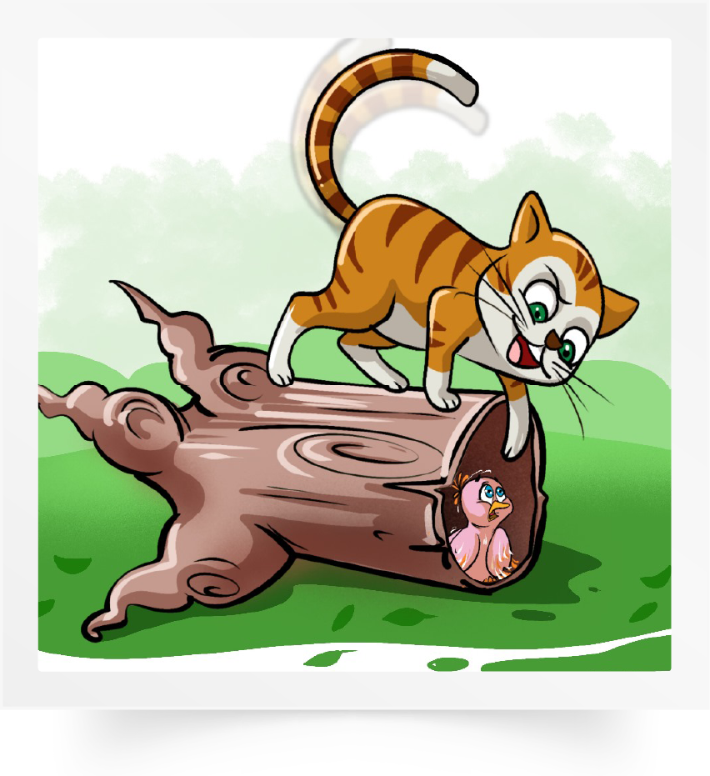
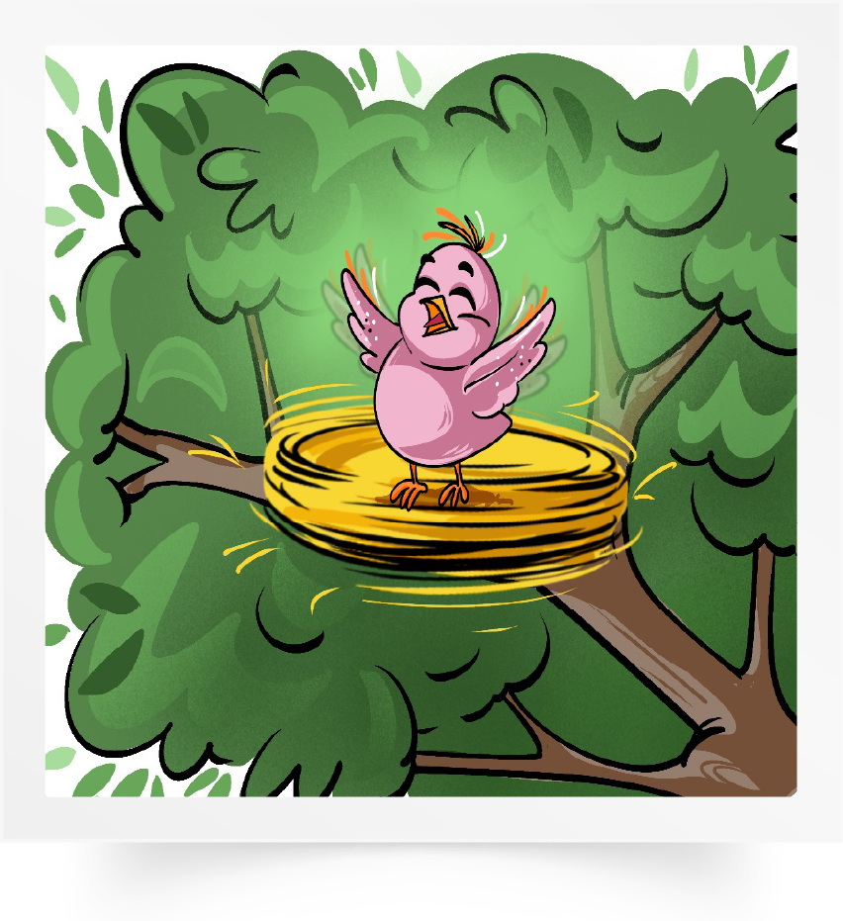
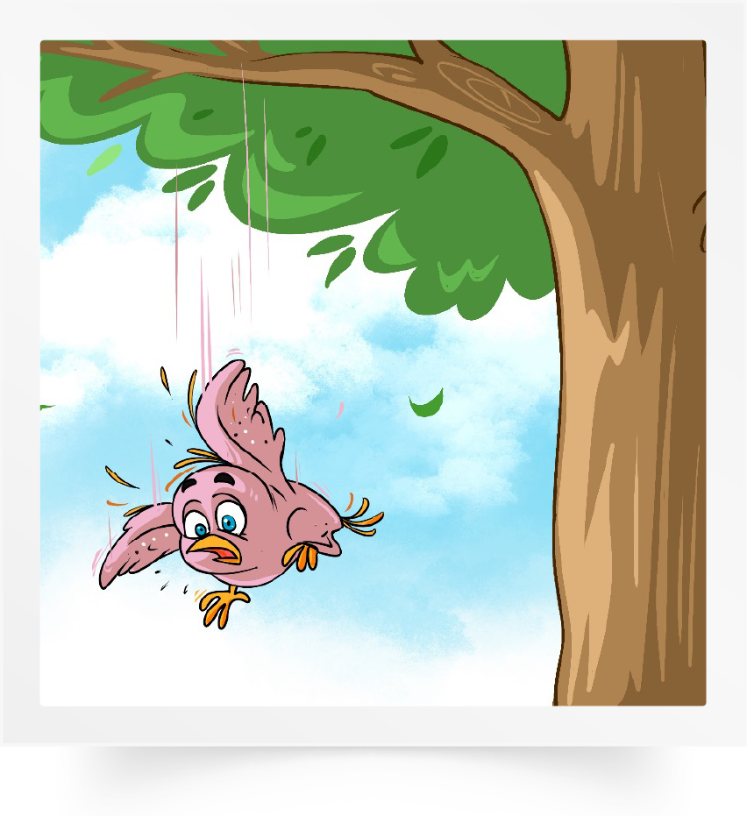
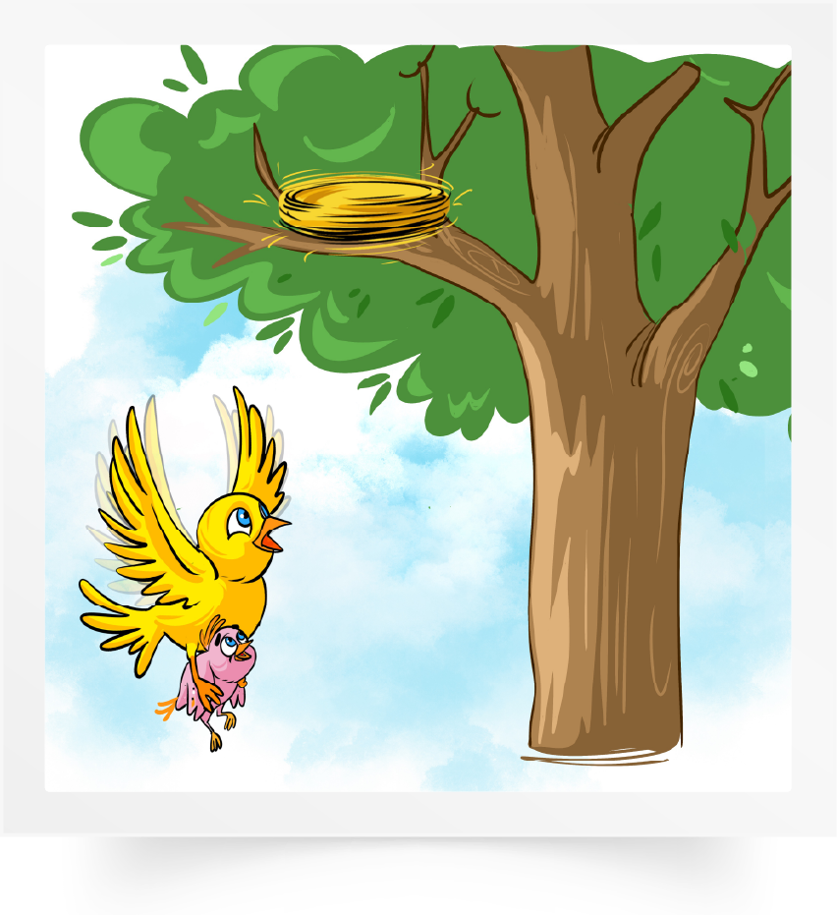
سنتعرف اليوم على عناصر الحكاية. شخصياتها وزمانها ومكانها. استعدوا للاستماع.
اختــتام الحــصة
خط ونقل
قــــــــــــــــراءة
استـماع وتحدث
افتتاح الحصة

Slide 27

عرض فيديو الحكاية.
اختــتام الحــصة
خط ونقل
قــــــــــــــــراءة
استـماع وتحدث
افتتاح الحصة

Slide 28
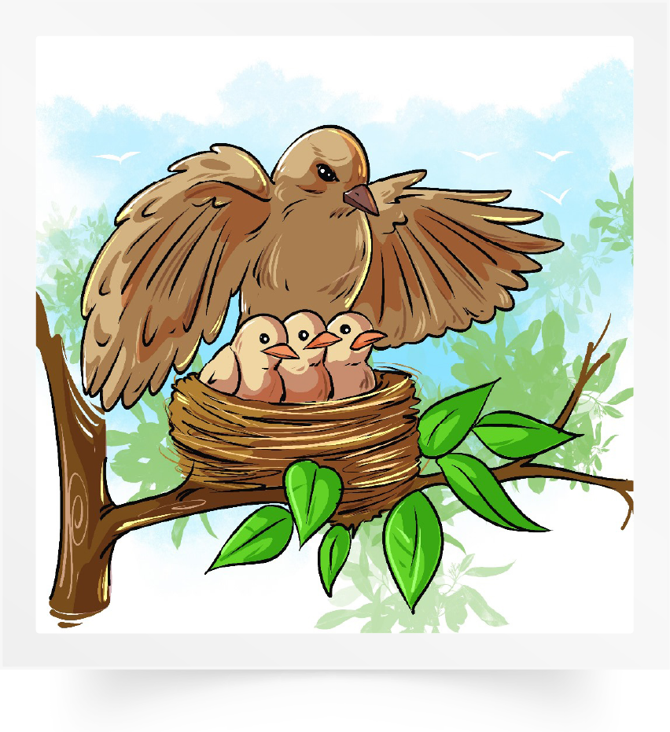
نستخرج شخصيات الحكاية ـــ مَنْ سَقَطَ مِنْ أَعْلى ﭐلشَّجَرَةِ؟
اختــتام الحــصة
خط ونقل
قــــــــــــــــراءة
استـماع وتحدث
افتتاح الحصة

Slide 29
كيكو هو الذي سقط من أعلى الشجرة. رددوا.
اختــتام الحــصة
خط ونقل
قــــــــــــــــراءة
استـماع وتحدث
افتتاح الحصة
كـــيـــكـــو

Slide 30
مَنْ جَعَلَ كيكو خائِفاً؟
اختــتام الحــصة
خط ونقل
قــــــــــــــــراءة
استـماع وتحدث
افتتاح الحصة

Slide 31
القط البري هو الذي أخاف العصفور كيكو. رددوا.
اختــتام الحــصة
خط ونقل
قــــــــــــــــراءة
استـماع وتحدث
افتتاح الحصة
اَلْقَطُّ ٱلْبَرِّيُّ

Slide 32
مَنْ أَبْعَدَ ﭐلْقِطَّ عَنْ كيكو؟
اختــتام الحــصة
خط ونقل
قــــــــــــــــراءة
استـماع وتحدث
افتتاح الحصة

Slide 33
الأب هو الذي أبعد القط عن كيكو. رددوا
اختــتام الحــصة
خط ونقل
قــــــــــــــــراءة
استـماع وتحدث
افتتاح الحصة
اَلْأَبُ

Slide 34
مَنْ حَمَلَ كيكو إِلى ﭐلْعُشِّ؟
اختــتام الحــصة
خط ونقل
قــــــــــــــــراءة
استـماع وتحدث
افتتاح الحصة

Slide 35
حملت الأم كيكو إلى العش. رددوا
اختــتام الحــصة
خط ونقل
قــــــــــــــــراءة
استـماع وتحدث
افتتاح الحصة
اَلْأُمُّ

Slide 36
مَنْ صفق لعودة كيكو؟
اختــتام الحــصة
خط ونقل
قــــــــــــــــراءة
استـماع وتحدث
افتتاح الحصة

Slide 37
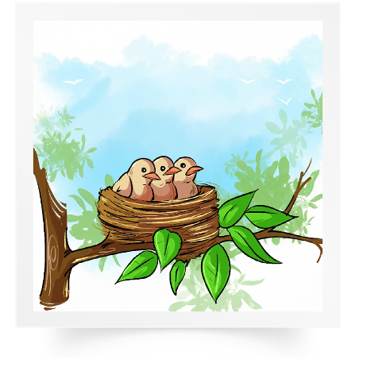
صفق الإخوة لعودة كيكو. رددوا
اختــتام الحــصة
خط ونقل
قــــــــــــــــراءة
استـماع وتحدث
افتتاح الحصة
إِخْـــوَتُــهُ

Slide 38
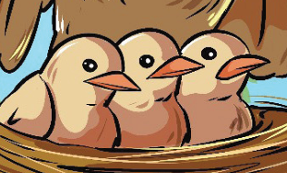


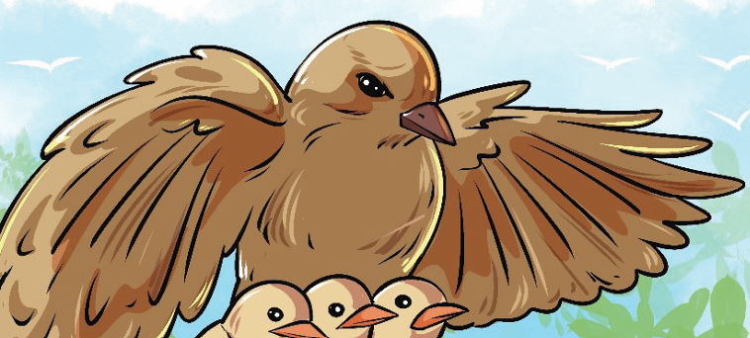
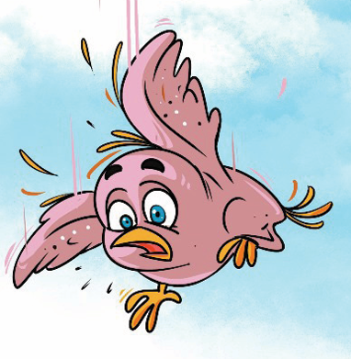
استخرجنا شخصيات الحكاية. من الشخصيات الأخرى التي لم نذكرها؟
اختــتام الحــصة
خط ونقل
قــــــــــــــــراءة
استـماع وتحدث
افتتاح الحصة
شَخْصِياتُ ٱلْحِكايَةِ
إِخْوَةُ كيكو
اَلْقِطُّ الْبَرِّيُّ
أُمُّ كيكو
أَبُ كيكو
كيكـــو

Slide 39
سنتعرف أين وقعت أحداث الحكاية؟ أَيْنَ يَعيش كيكو وَإِخْوَتُهُ؟
اختــتام الحــصة
خط ونقل
قــــــــــــــــراءة
استـماع وتحدث
افتتاح الحصة
اَلْمَكانُ
؟

Slide 40
يعيش كيكو في العش. رددوا
اختــتام الحــصة
خط ونقل
قــــــــــــــــراءة
استـماع وتحدث
افتتاح الحصة
اَلْمَكانُ
اَلْعُــشُّ

Slide 41
أَيْنَ يوجَدُ ﭐلْعُشُّ؟
اختــتام الحــصة
خط ونقل
قــــــــــــــــراءة
استـماع وتحدث
افتتاح الحصة

Slide 42
يوجد العش فوق شجرة عالية. رددوا.
اختــتام الحــصة
خط ونقل
قــــــــــــــــراءة
استـماع وتحدث
افتتاح الحصة
اَلْمَكانُ
اَلشَّجَرَةُ ﭐلْعالِيَةُ
اَلْعُــشُّ

Slide 43
أَيْنَ ﭐخْتَبَأَ كيكو مِنَ ﭐلْقِطِّ؟
اختــتام الحــصة
خط ونقل
قــــــــــــــــراءة
استـماع وتحدث
افتتاح الحصة

Slide 44
اختبأ كيكو في جذع شجرة يابس. رددوا
اختــتام الحــصة
خط ونقل
قــــــــــــــــراءة
استـماع وتحدث
افتتاح الحصة
اَلْمَكانُ
جِذْعُ شَجَرَةٍ
اَلشَّجَرَةُ ﭐلْعالِيَةُ
اَلْعُــشُّ

Slide 45
والآن سنتعرف أزمنة الحكاية؛ مَتى طَلَبَ كيكو مِنْ أُمِّهِ أَنْ يَخْرُجَ؟
اختــتام الحــصة
خط ونقل
قــــــــــــــــراءة
استـماع وتحدث
افتتاح الحصة
اَلزَّمـــــانُ
؟

Slide 46
بعد مرور أسابيع، طلب كيكو من أمه أن يخرج. رددوا.
اختــتام الحــصة
خط ونقل
قــــــــــــــــراءة
استـماع وتحدث
افتتاح الحصة
اَلزَّمـــــانُ
بَعْدَ مُرورِ أَسابيعَ

Slide 47
مَتى أَخْرَجَ كيكو رَأْسَهُ مِنَ ﭐلْعُشِّ ؟
اختــتام الحــصة
خط ونقل
قــــــــــــــــراءة
استـماع وتحدث
افتتاح الحصة
اَلزَّمـــــانُ
؟
بَعْدَ مُرورِ أَسابيعَ

Slide 48
بعد مغادرة الأبوين، أخرج كيكو رأسه من العش. رددوا.
اختــتام الحــصة
خط ونقل
قــــــــــــــــراءة
استـماع وتحدث
افتتاح الحصة
اَلزَّمـــــانُ
بَعْدَ مُغادَرَةِ ﭐلْأَبَوَيْنِ
بَعْدَ مُرورِ أَسابيعَ

Slide 49
متى عاد الأب إلى العش؟
اختــتام الحــصة
خط ونقل
قــــــــــــــــراءة
استـماع وتحدث
افتتاح الحصة
اَلزَّمـــــانُ
؟
بَعْدَ مُغادَرَةِ ﭐلْأَبَوَيْنِ
بَعْدَ مُرورِ أَسابيعَ

Slide 50
في المساء عاد الأب إلى العش. رددوا.
اختــتام الحــصة
خط ونقل
قــــــــــــــــراءة
استـماع وتحدث
افتتاح الحصة
اَلزَّمـــــانُ
في ٱلْمَساءِ
بَعْدَ مُغادَرَةِ ﭐلْأَبَوَيْنِ
بَعْدَ مُرورِ أَسابيعَ

Slide 51
والآن لنتذكر بعض أحداث الحكاية.
اختــتام الحــصة
خط ونقل
قــــــــــــــــراءة
استـماع وتحدث
افتتاح الحصة

Slide 52
ماذا طلب كيكو من أمه في بداية القصة؟
اختــتام الحــصة
خط ونقل
قــــــــــــــــراءة
استـماع وتحدث
افتتاح الحصة

Slide 53
هل سمح له والداه بمغادرة العش؟ ماذا حدث له؟
اختــتام الحــصة
خط ونقل
قــــــــــــــــراءة
استـماع وتحدث
افتتاح الحصة

Slide 54
ماذا فعل كيكو عندما أحس بالخطر؟
اختــتام الحــصة
خط ونقل
قــــــــــــــــراءة
استـماع وتحدث
افتتاح الحصة

Slide 55
كيف نجا كيكو من القط البري؟
اختــتام الحــصة
خط ونقل
قــــــــــــــــراءة
استـماع وتحدث
افتتاح الحصة

Slide 56
بم شعر كيكو في نهاية القصة؟
اختــتام الحــصة
خط ونقل
قــــــــــــــــراءة
استـماع وتحدث
افتتاح الحصة

Slide 57
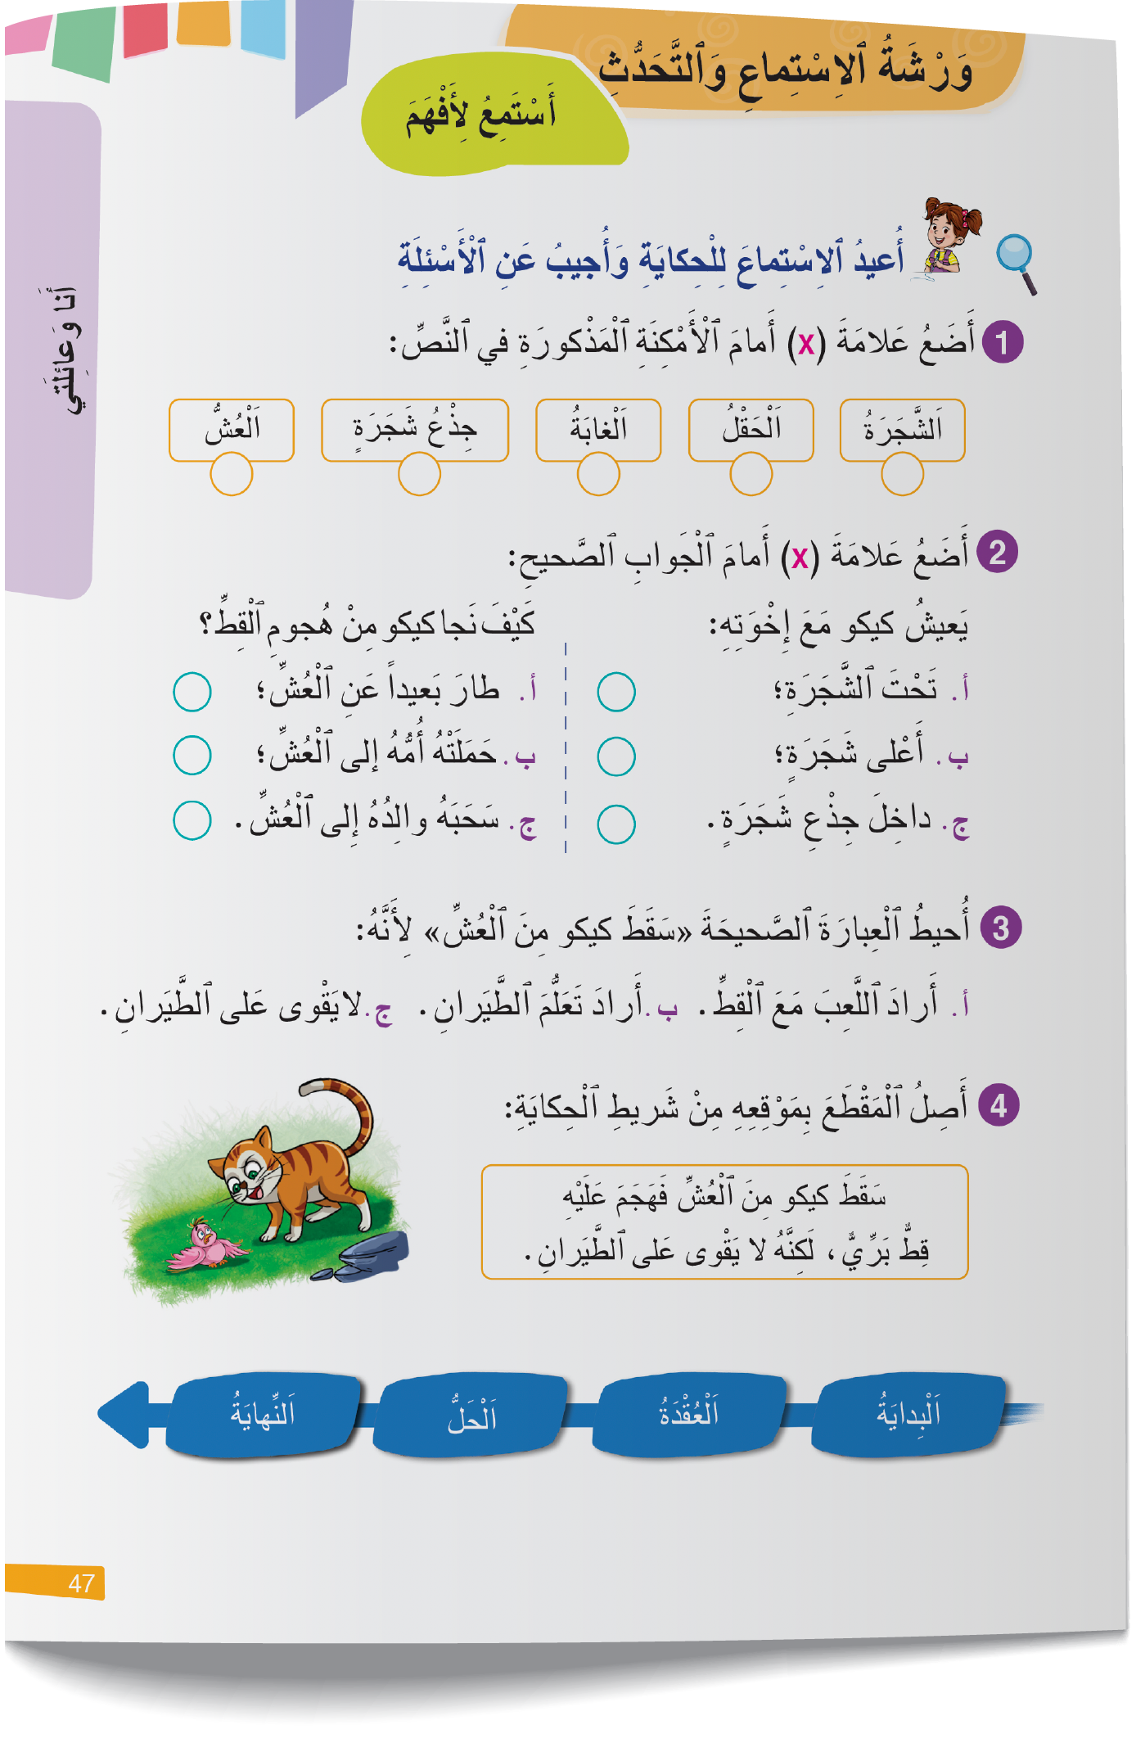
خذوا كراساتكم ص 47.
اختــتام الحــصة
خط ونقل
قــــــــــــــــراءة
استـماع وتحدث
افتتاح الحصة

Slide 58
ستجيبون عن أسئلة حول الحكاية.
اختــتام الحــصة
خط ونقل
قــــــــــــــــراءة
استـماع وتحدث
افتتاح الحصة

Slide 59
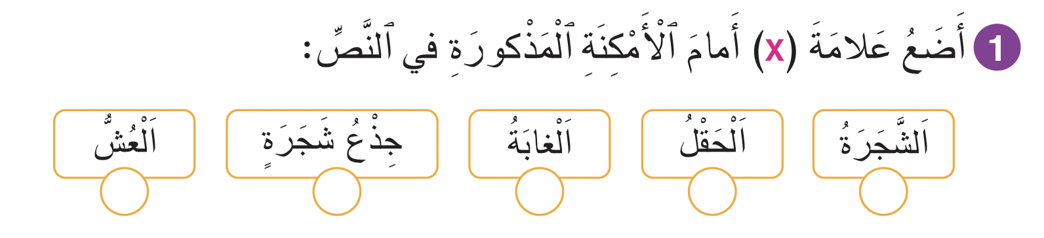
ضعوا علامة تحت الأمكنة المذكورة في الحكاية. صححوا
اختــتام الحــصة
خط ونقل
قــــــــــــــــراءة
استـماع وتحدث
افتتاح الحصة

Slide 60
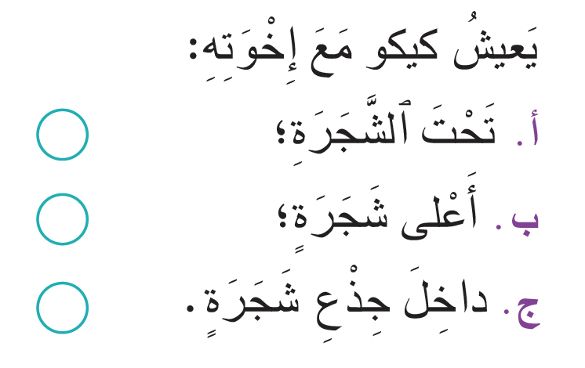
ضعوا علامة أمام المكان الذي يعيش فيه كيكو. ـــــ صححوا .
اختــتام الحــصة
خط ونقل
قــــــــــــــــراءة
استـماع وتحدث
افتتاح الحصة

Slide 61
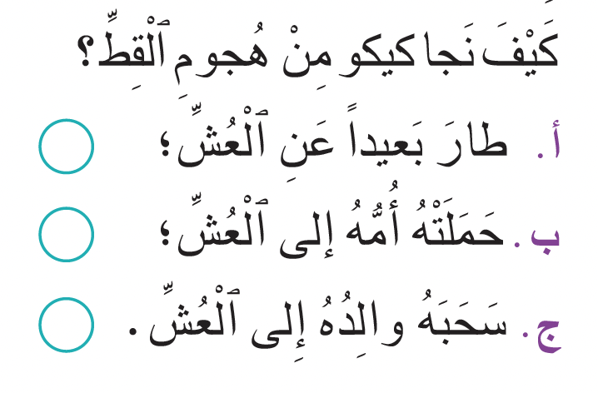
ضعوا علامة أمام الجواب الصحيح: كيف نجا كيكو من هجوم القط؟ ـــــ صححوا .
اختــتام الحــصة
خط ونقل
قــــــــــــــــراءة
استـماع وتحدث
افتتاح الحصة

Slide 62
أحسنتم يا أبطال ــــ قبل أن نمر إلى النشاط الموالي استراحة النشيد ــــ استمعوا .
اختــتام الحــصة
خط ونقل
قــــــــــــــــراءة
استـماع وتحدث
افتتاح الحصة

Slide 63

قراءة
قراءة
تنمية الطلاقة ـــــ استراتيجية المفردات.

Slide 64
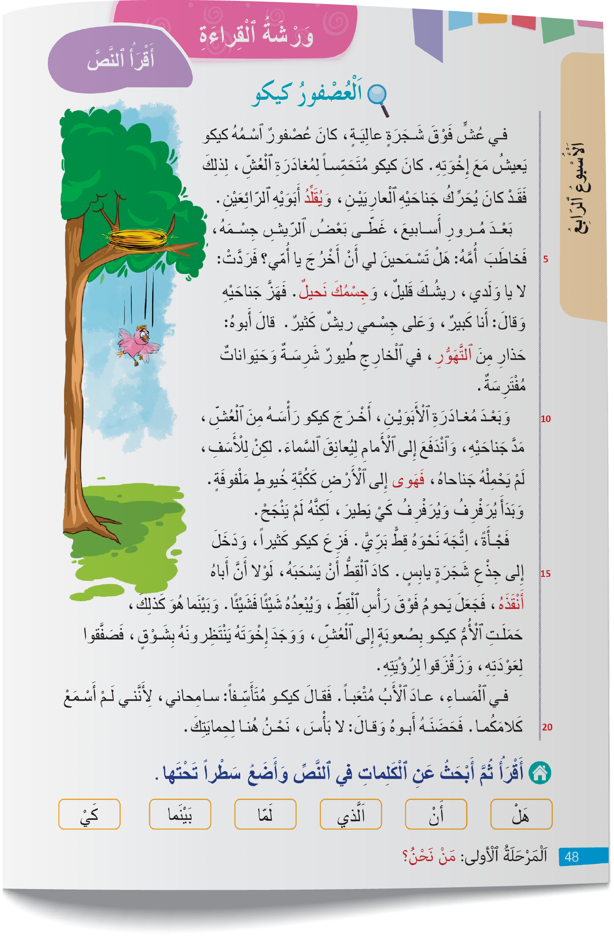
سنقرأ اليوم نص «العصفور كيكو» خذوا الكراسات ص 48.
اختــتام الحــصة
خط ونقل
قــــــــــــــــراءة
استـماع وتحدث
افتتاح الحصة

Slide 65
تابعوا معي. سأقرأ الفقرة الأولى على الكراسة وأنتم تتابعون على كراساتكم.
اختــتام الحــصة
خط ونقل
قــــــــــــــــراءة
استـماع وتحدث
افتتاح الحصة

Slide 66
سأعين من بينكم 3 تلاميذ لقراءة الفقرة – تابعوا مع أصدقائكم.
اختــتام الحــصة
خط ونقل
قــــــــــــــــراءة
استـماع وتحدث
افتتاح الحصة

Slide 67
اختــتام الحــصة
خط ونقل
قــــــــــــــــراءة
استـماع وتحدث
افتتاح الحصة
سأقرأ الآن؛ الفقرة الثانية ــــ تابعوا معي على كراساتكم.

Slide 68
اختــتام الحــصة
خط ونقل
قــــــــــــــــراءة
استـماع وتحدث
افتتاح الحصة
من يقرأ مثل قراءتي؟

Slide 69
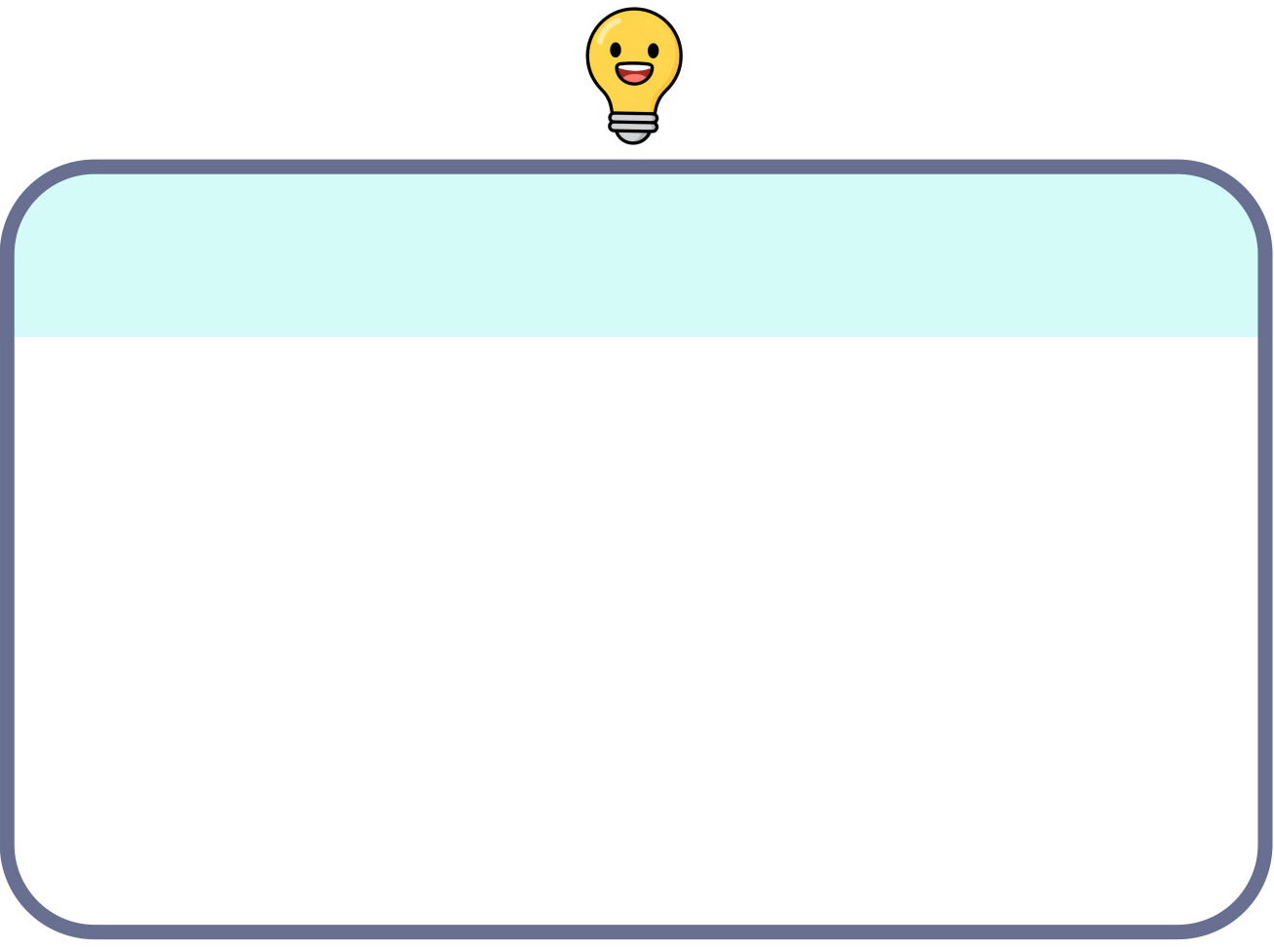
والآن لنتذكر كيف نملأ شبكة الكلمة.
اختــتام الحــصة
خط ونقل
قــــــــــــــــراءة
استـماع وتحدث
افتتاح الحصة
أتذكر خطوات إنشاء شبكة الكلمة
أَكْتُبُ الْكلِمَةَ فِي وَسَطِ الشَّبكَةِ
1
أَطْرَحُ سُؤالاً حَوْلَ الْكَلِمَةِ
2
أُجِيب عَنِ السُؤَالِ وَأَكْتُبُ كَلِمِاتٍ عَلى الشَّبْكَةِ
3

Slide 70
اشتغلوا في ثنائيات واملؤوا شبكة كلمة« العصفور».
اختــتام الحــصة
خط ونقل
قــــــــــــــــراءة
استـماع وتحدث
افتتاح الحصة
اَلْعُــشُّ
…….
…….
اَلْعُصْفورُ
…….
…….

Slide 71
صححوا.
اختــتام الحــصة
خط ونقل
قــــــــــــــــراءة
استـماع وتحدث
افتتاح الحصة
اَلْعُــشُّ
…….
…….
يَطيرُ
اَلشَّجَرَةُ
اَلْعُصْفورُ
…….
…….
اَلرّيشُ
اَلْجَناحُ

Slide 72
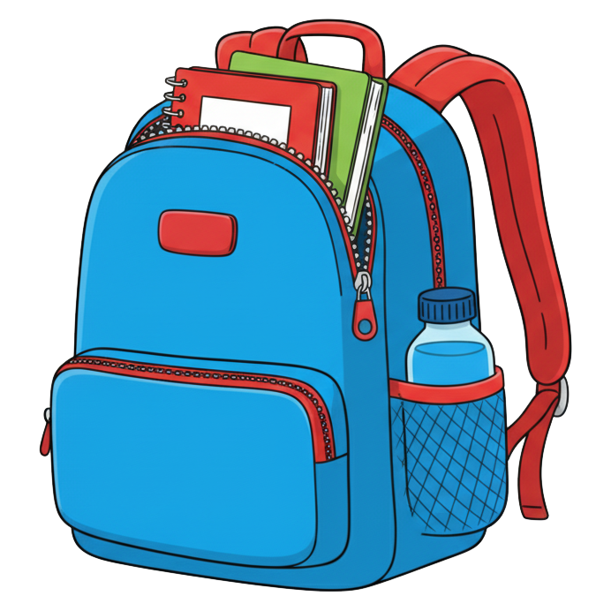
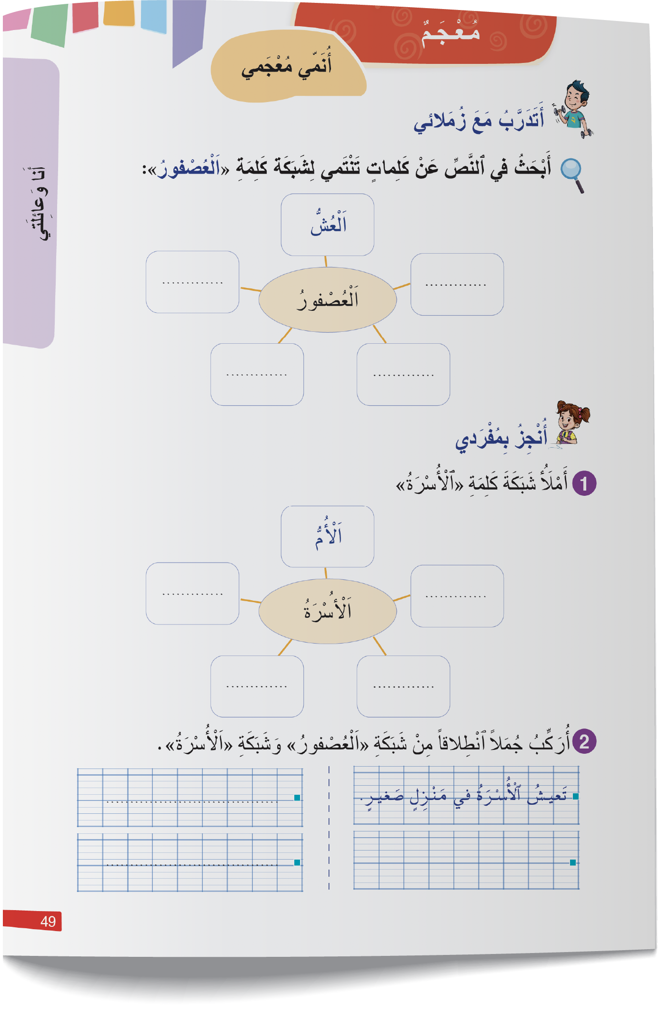
خذوا كراساتكم ص 49
اختــتام الحــصة
خط ونقل
قــــــــــــــــراءة
استـماع وتحدث
افتتاح الحصة

Slide 73
والآن اشتغلوا فرادى، واملؤوا شبكة كلمة « الأسرة».
اختــتام الحــصة
خط ونقل
قــــــــــــــــراءة
استـماع وتحدث
افتتاح الحصة
اَلْأُمُّ
…….
…….
اَلْأُسْرَةُ
…….
…….

Slide 74
صححوا.
اختــتام الحــصة
خط ونقل
قــــــــــــــــراءة
استـماع وتحدث
افتتاح الحصة
اَلْأُمُّ
…….
…….
اَلْبَيْتُ
اَلْأَبُ
اَلْأُسْرَةُ
…….
…….
اَلصِّغارُ
اَلْإِخْوَةُ

Slide 75
خط ونقل
خط ونقل
كتابة جمل ونقل جمل تتضمن الحروف التالية:
ج ـــــ ح ـــــ خ.

Slide 76
الآن ستتدربون على النقل بخط جميل ـــ من يقرأ هذه الجملة؟
اختــتام الحــصة
خط ونقل
قــــــــــــــــراءة
استـماع وتحدث
افتتاح الحصة
هَلْ تَسْمَحينَ لي أَنْ أَخْرُجَ يا أُمّي؟

Slide 77
لاحظوا كيف أنقل هذه الجملة على السبورة الجانبية : أقرأ الكلمة ثم أكتبها دفعة واحدة.
اختــتام الحــصة
خط ونقل
قــــــــــــــــراءة
استـماع وتحدث
افتتاح الحصة
هَلْ تَسْمَحينَ لي أَنْ أَخْرُجَ يا أُمّي؟

Slide 78

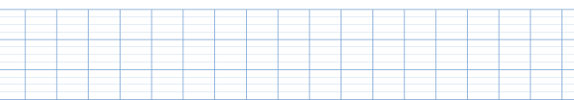
خذوا دفاتر القسم وانقلوا الجملة بخط جميل.
اختــتام الحــصة
خط ونقل
قــــــــــــــــراءة
استـماع وتحدث
افتتاح الحصة
هَلْ تَسْمَحينَ لي أَنْ أَخْرُجَ يا أُمّي؟

Slide 79
اختتام الحصة
اختتام الحصة
ماذا تعلمتم اليوم؟
واجباتكم المنزلية.

Slide 80
استخرجنا عناصر الحكاية.
اختــتام الحــصة
خط ونقل
قــــــــــــــــراءة
استـماع وتحدث
افتتاح الحصة
اَلْأَحْداثُ
اَلزَّمانُ
اَلْمَكانُ
اَلشَّخْصِياتُ

Slide 81
تدربنا على ملء شبكة الكلمة.
اختــتام الحــصة
خط ونقل
قــــــــــــــــراءة
استـماع وتحدث
افتتاح الحصة
اَلْعُــشُّ
…….
…….
يَطيرُ
اَلشَّجَرَةُ
اَلْعُصْفورُ
…….
…….
اَلرّيشُ
اَلْجَناحُ

Slide 82
في المنزل، أجيبوا عن السؤال الأخير ص49. ارسموا علامة أمام المطلوب
اختــتام الحــصة
خط ونقل
قــــــــــــــــراءة
استـماع وتحدث
افتتاح الحصة

Slide 83


Slide 84

بناء على إنجازات المتعلمين خلال الممارسة المستقلة
ما تقديرك لنسبة التحكم في هدف الدرس؟
تسجل النسبة على صفحة اليوم من مذكرة الأستاذ.

